Slide 1



CHÀO MỪNG THẦY CÔ VỀ DỰ GIỜ
LỚP 2/3

Slide 2







Slide 3


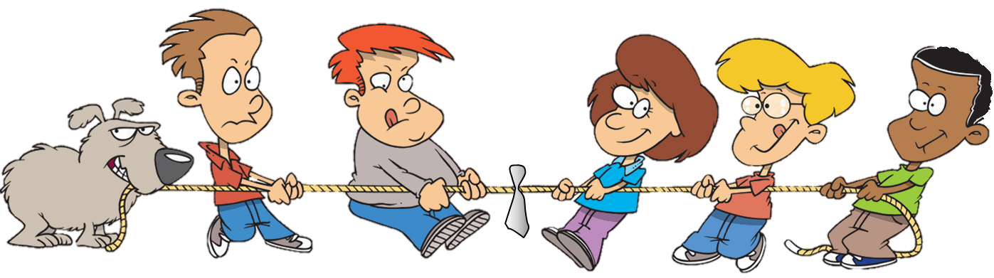
Trò Chơi Kéo Co

Slide 4
Cách chơi
Các em học sinh sẽ trả lời câu hỏi để giúp đội mình kéo thắng đội bạn. Mỗi câu trả lời đúng trong thời gian quy định sẽ giúp đội mình thắng 1 hiệp.
Trường hợp cả hai đội không trả lời đúng sẽ coi như hòa. Hiệp đó không tính vào số hiệp thắng.
Kết thúc trò chơi đội nào có số hiệp thắng nhiều hơn (tương đương với trả lời đúng nhiều câu hỏi hơn) sẽ là đội chiến thắng.

Slide 5



Câu Hỏi
15
Trong bài thơ đã nhắc đến những con vật nào?
14
13
12
11
10
9
8
7
6
5
4
3
2
1
0
A. Cò bạch, bồ nông, bối cá, chim cu
C. Chim cu, chim bồ câu, chim ưng, chim sẻ
B. Cò bạch, con mèo, con khỉ, con chó
D. Chó sói, con khỉ, con mèo, bồ nông

Slide 6
Câu Hỏi
15
Cảm xúc của con vật khi đến bờ tre là gì?
14
13
12
11
10
9
8
7
6
5
4
3
2
1
0
A. Buồn
C. Tức giận
B. Vui mừng
D. Không quan tâm

Slide 7
Câu Hỏi
Câu thơ nào thể hiện niềm vui của bờ tre khi được đón khách?
15
14
13
12
11
10
9
8
7
6
5
4
3
2
1
0
A. Đến chơi im lặng
C. Tre chợt tưng bừng
B. Im như tượng đá
D. Đứng nhìn mênh mông

Slide 8
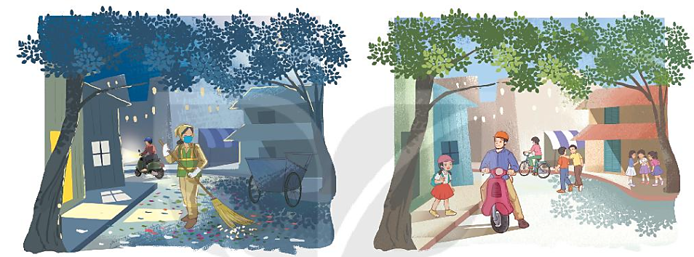
Đường phố ở 2 bức tranh dưới đây có gì khác nhau?
Theo em tại sao lại có sự khác nhau đó?

Slide 9










Slide 10
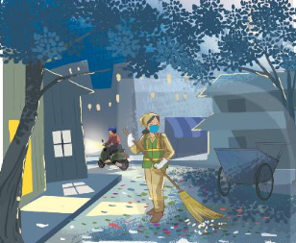
Tiếng chổi tre
Đọc mẫu
Những đêm hè
Khi ve ve
Đã ngủ
Tôi lắng nghe
Trên đường Trần Phú
Tiếng chổi tre
Xao xác
Hàng me
Tiếng chổi tre
Đêm hè
Quét rác…
Những đêm đông
Khi cơn dông
Vừa tắt
Tôi đứng trông
Trên đường lặng ngắt
Chị lao công
Như sắt
Như đồng
Chị lao công
Đêm đông
Quét rác…
Nhớ nghe em
Tiếng chổi tre
Chị quét
Những đêm hè
Đêm đông gió rét
Tiếng chổi tre
Sớm tối
Đi về
Giữ sạch lề
Đẹp lối
Em nghe!
Tố Hữu

Slide 11

Tiếng chổi tre
Bài thơ có mấy khổ?
1
2
3
Những đêm hè
Khi ve ve
Đã ngủ
Tôi lắng nghe
Trên đường Trần Phú
Tiếng chổi tre
Xao xác
Hàng me
Tiếng chổi tre
Đêm hè
Quét rác…
Những đêm đông
Khi cơn dông
Vừa tắt
Tôi đứng trông
Trên đường lặng ngắt
Chị lao công
Như sắt
Như đồng
Chị lao công
Đêm đông
Quét rác…
Nhớ nghe em
Tiếng chổi tre
Chị quét
Những đêm hè
Đêm đông gió rét
Tiếng chổi tre
Sớm tối
Đi về
Giữ sạch lề
Đẹp lối
Em nghe!

Slide 12




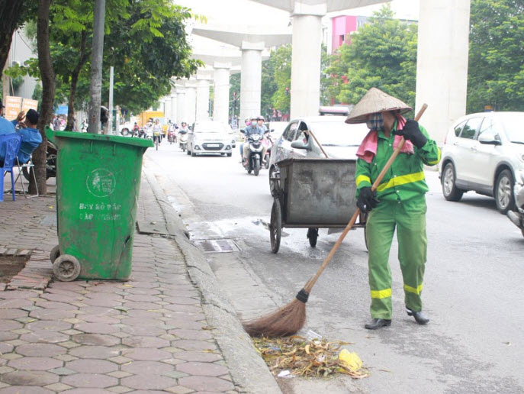

Luyện đọc
Xao xác
Tiếng động nối tiếp nhau trong cảnh yên tĩnh
Những đêm hè
Khi ve ve
Đã ngủ
Tôi lắng nghe
Trên đường Trần Phú
Tiếng chổi tre
Xao xác
Hàng me
Tiếng chổi tre
Đêm hè
Quét rác…
/
/
/
/
//
/
Lao công
Người làm các công việc vệ sinh, phục vụ
/
//
/
/
//

Slide 13
Tiếng chổi tre
Đọc nối tiếp các khổ thơ
1
2
3
Những đêm hè
Khi ve ve
Đã ngủ
Tôi lắng nghe
Trên đường Trần Phú
Tiếng chổi tre
Xao xác
Hàng me
Tiếng chổi tre
Đêm hè
Quét rác…
Những đêm đông
Khi cơn dông
Vừa tắt
Tôi đứng trông
Trên đường lặng ngắt
Chị lao công
Như sắt
Như đồng
Chị lao công
Đêm đông
Quét rác…
Nhớ nghe em
Tiếng chổi tre
Chị quét
Những đêm hè
Đêm đông gió rét
Tiếng chổi tre
Sớm tối
Đi về
Giữ sạch lề
Đẹp lối
Em nghe!

Slide 14
Tiếng chổi tre
Đọc
1
2
3
Những đêm hè
Khi ve ve
Đã ngủ
Tôi lắng nghe
Trên đường Trần Phú
Tiếng chổi tre
Xao xác
Hàng me
Tiếng chổi tre
Đêm hè
Quét rác…
Những đêm đông
Khi cơn dông
Vừa tắt
Tôi đứng trông
Trên đường lặng ngắt
Chị lao công
Như sắt
Như đồng
Chị lao công
Đêm đông
Quét rác…
Nhớ nghe em
Tiếng chổi tre
Chị quét
Những đêm hè
Đêm đông gió rét
Tiếng chổi tre
Sớm tối
Đi về
Giữ sạch lề
Đẹp lối
Em nghe!

Slide 15
GIẢI NGHĨA TỪ
Xao xác
Tiếng động nối tiếp nhau trong cảnh yên tĩnh

Slide 16
GIẢI NGHĨA TỪ
Lao công
Người làm các công việc vệ sinh, phục vụ

Slide 17



Luyện đọc nhóm

Slide 18
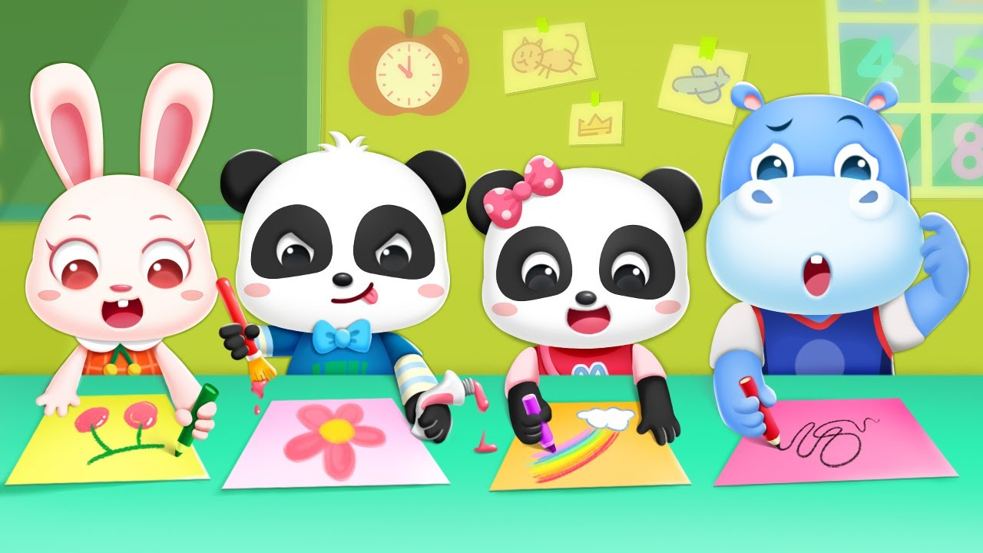
THI ĐỌC CÁC NHÓM

Slide 19
Tiếng chổi tre
Đọc đồng thanh
Những đêm hè
Khi ve ve
Đã ngủ
Tôi lắng nghe
Trên đường Trần Phú
Tiếng chổi tre
Xao xác
Hàng me
Tiếng chổi tre
Đêm hè
Quét rác…
Những đêm đông
Khi cơn dông
Vừa tắt
Tôi đứng trông
Trên đường lặng ngắt
Chị lao công
Như sắt
Như đồng
Chị lao công
Đêm đông
Quét rác…
Nhớ nghe em
Tiếng chổi tre
Chị quét
Những đêm hè
Đêm đông gió rét
Tiếng chổi tre
Sớm tối
Đi về
Giữ sạch lề
Đẹp lối
Em nghe!

Slide 20
VẬN DỤNG
TRÒ CHƠI: MẢNH GHÉP

Slide 21
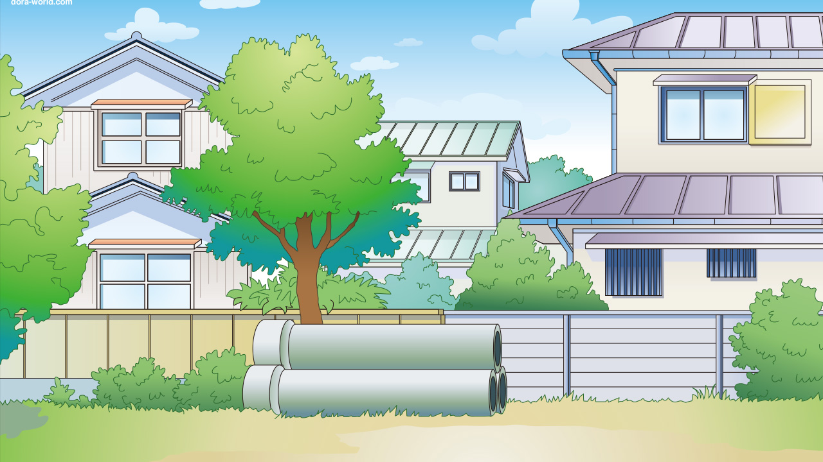


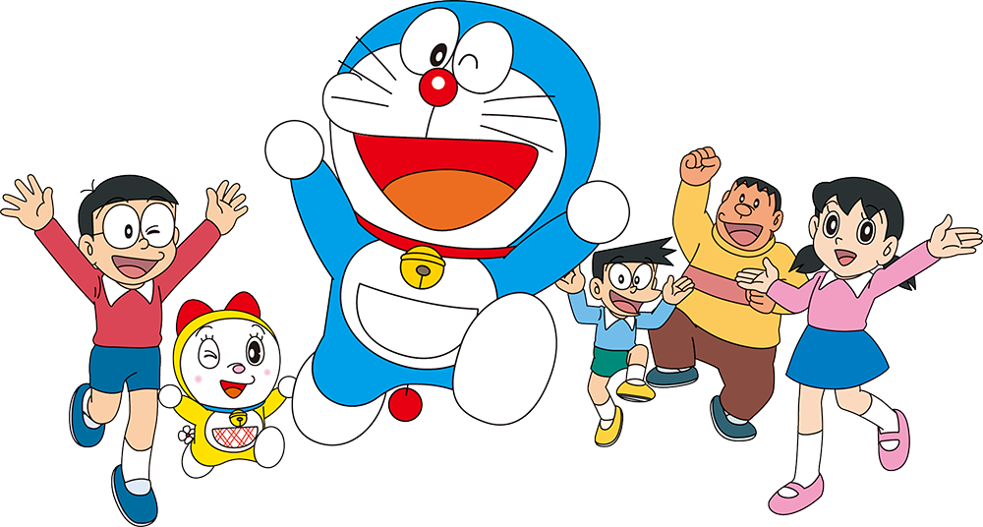
MẢNH GHÉP
Các con hãy mở các mảnh ghép và thực hiện các yêu cầu, lật mở những mảnh ghép để tìm bí mật cô giấu đằng sau các mảnh ghép nhé.

Slide 22
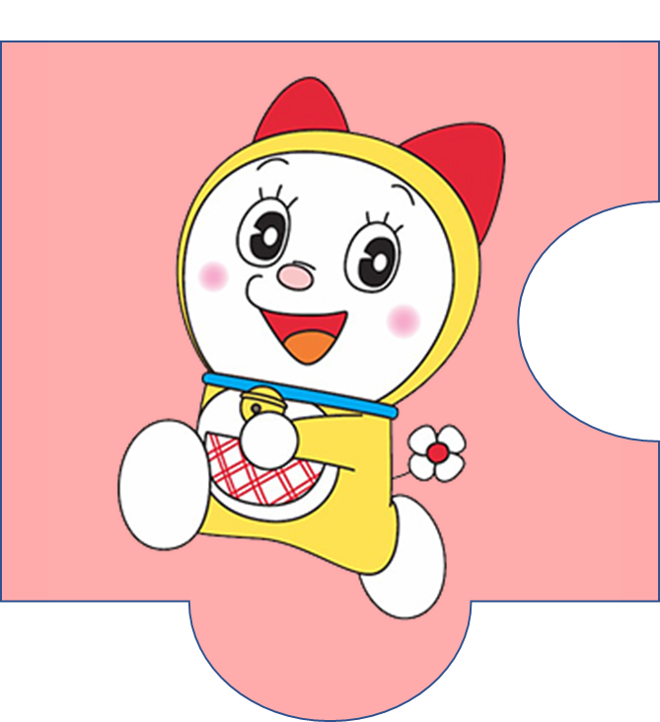
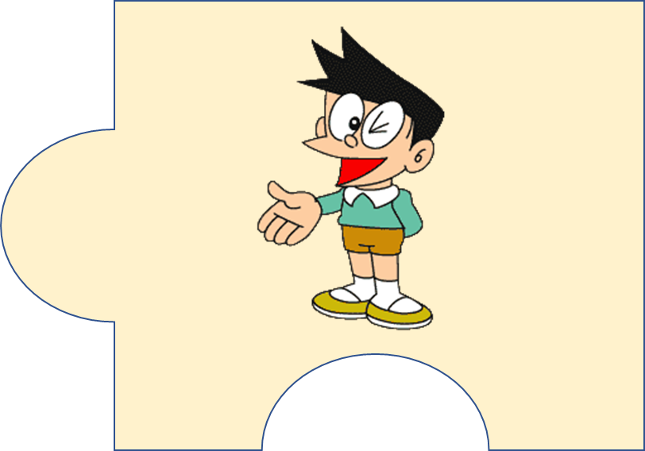
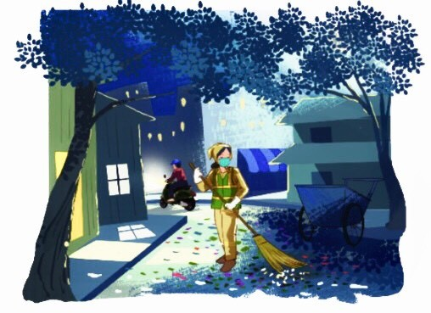
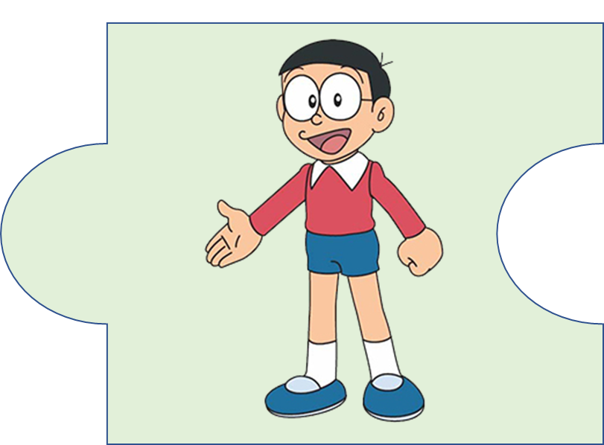
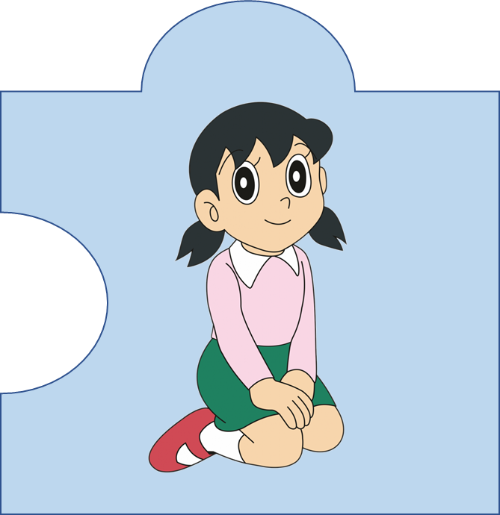
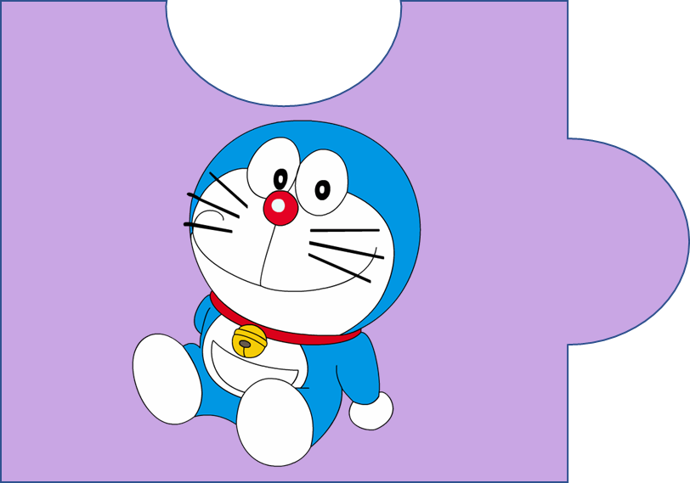
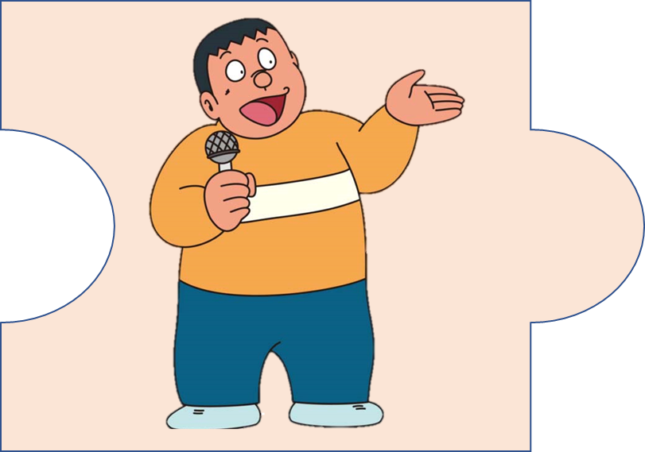
Học tiếp
Notes:
Trả lời xong bấm Học tiếp

Slide 23

Đọc lại khổ thơ 2
Notes:
Bấm doremon để quay về

Slide 24

Đọc lại khổ thơ 1

Slide 25
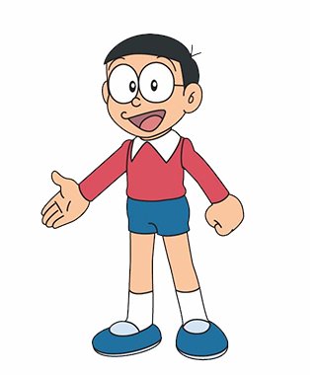
Phần quà may mắn

Slide 26
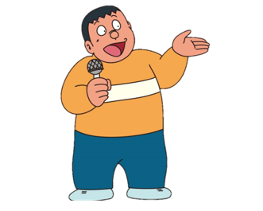
Đọc lại bài thơ

Slide 27
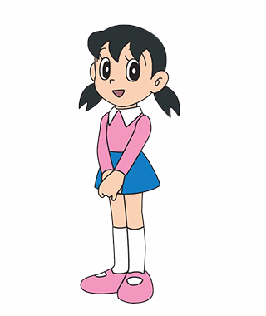
Đọc lại khổ thơ 3

Slide 28

Lao công là gì?

Slide 29


Tạm biệt
và hẹn gặp lại.

